Slide 1
说明：（A与Type-C电源线相连）
1.我在MainBoard上将5V供电线断开，变成A、B两点，短接A、B两点时，可用于Type-C直接供电。
2.当开关处于a位置时，A与B导通，处于Type-C供电模式，此时也可烧录程序。
3.当开关处于b位置时，C与B导通，此时处于电池供电模式。
4.将无线充电线圈放置在充电座上时，开关处于a位置，便可放心给电池充电，此时仍可用Type-C直接供电。
A
B
1
a
MainBoard
开
关
Type-C
2
3
b
GND
C
磁吸母座
磁吸公座
+
GND
+
—
电源管理模块
无线充电模块
+ —
3.7V聚合物锂电池
无线充电线圈

Slide 2
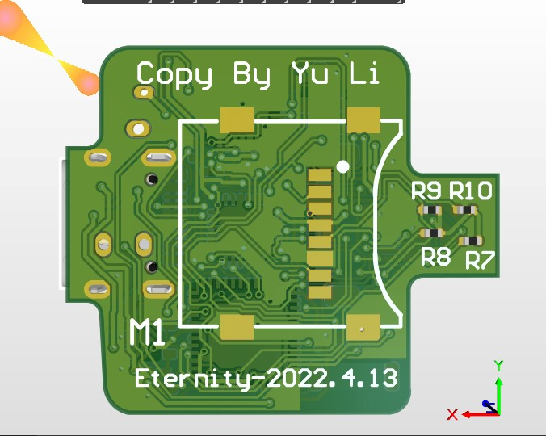
A
B
说明：
1.A与Type-C电源线相连，
A与B接通，插上电源，
板子上电。
2.两处短接效果一样，
任选一处短接A、B就可以。
B
A

Slide 3
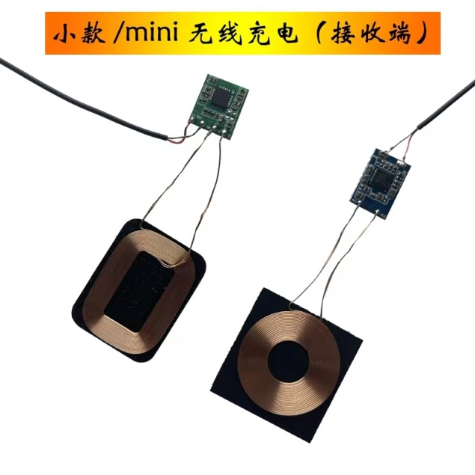
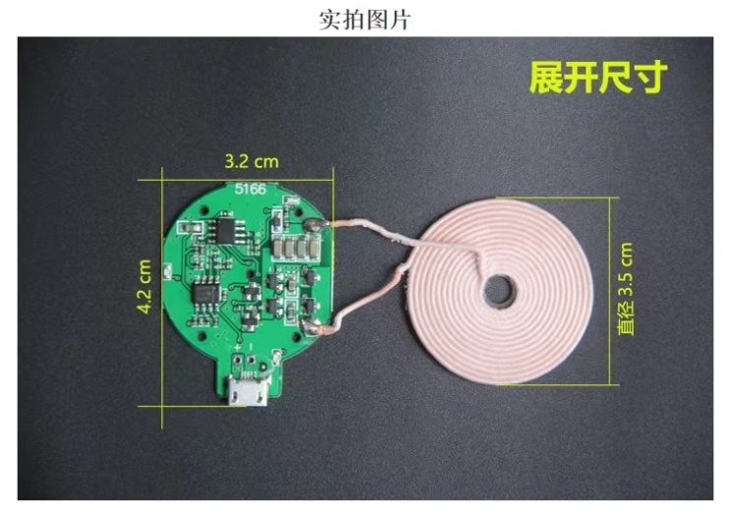
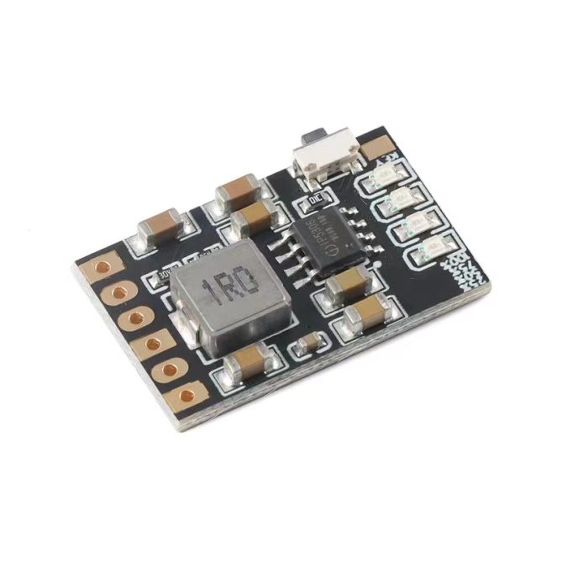
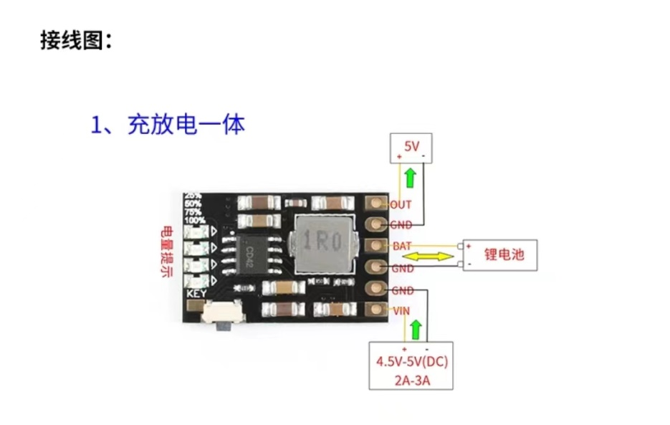
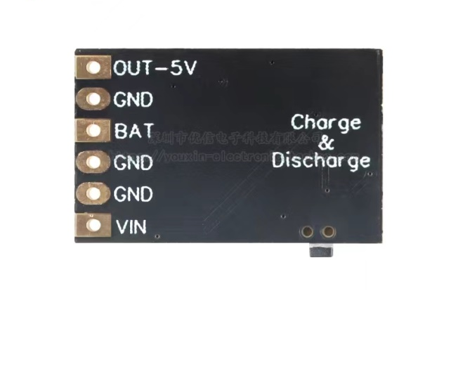
说明：
此处为我选用的无线充电
模块及电源管理模块，
仅供参考。

